Slide 1

Электронный сборник «Методические рекомендации по работе со словарными словами»

Slide 2
Актуальность создания сборника
Изучение словарных слов необходимо для повышения грамотности, улучшения понимания текстов и более точного выражения своих мыслей. Богатый словарный запас способствует лучшей успеваемости в школе, успешной адаптации в новых ситуациях и эффективному общению.

Slide 3
Составители сборника:
Бурдина Александра Сергеевна (методист КРИППО);
Алиева Наталья Бадалиевна (учитель русского языка и литературы МБОУ «СОШ №23» г. Симферополя, учитель-методист);
Спурау Ольга Игоревна (учитель русского языка и литературы МБОУ «СОШ №23» г. Симферополя);
Кубатина Елизавета Борисовна (учитель русского языка и литературы МБОУ «Лицей №1» г. Симферополя);
Мустафаева Эвелина Эльдаровна(учитель русского языка и литературы МБОУ "Гимназия №11 им. К.А. Тренева" г. Симферополя )

Slide 4
Цели создания сборника: предложить учителям систему методических приёмов, которые помогают формировать орфографическую грамотность учащихся при работе со словарными словами. Сборник призван помочь педагогам в работе со словарными словами, сделав её целенаправленной, разнообразной и более результативной.

Slide 5

Задачи создания сборника
Поделиться педагогическим опытом
Систематизировать словарную работу
Разнообразить приёмы работы со словарными словами

Slide 6
Результативность (ФГОС)
Личностные результаты
Мотивация к изучению русского языка
Интерес к слову, расширение словарного запаса
Развитие грамотности школьников
Метапредметные результаты
Умение ставить цель, планировать и контролировать результат
Классификация и анализ слов, использование приёмов запоминания
Навыки работы индивидуально, в паре и группе
Развитие информационной грамотности при работе с электронным сборником
Предметные результаты
Правильное написание словарных слов
Орфографическая зоркость
Применение словарных слов в устной и письменной речи
Устойчивые навыки грамотного письма

Slide 7

Электронный сборник
состоит из 40 параграфов

Slide 8
1. Словарный диктант.
2. Задания для запоминания написания слов с обязательной отработкой их использования с точки зрения фонетики, лексики, морфологии, морфемики, синтаксиса.
3. Работа с текстом.
Структура параграфов

Slide 9
Страница сборника
Параграф 25
Словарный диктант
Агломерация, адаптация, актуальность, анаграмма, анналы, архетип, бриллиант, бюллетень, жилет, иллюстрация, монета, олигарх, опахало, персонал, печаль, редактор, редис, тиара, тираж, ураган, урожай, фехтование, холестерин, цитадель, чердак, экивок
Узнайте слово по его определению. Спишите, продолжив предложения.
1. Результат сбора сельскохозяйственных культур - это _____. 2. Специальный документ, например, на голосовании – это _____.
3. Человек, исправляющий тексты, – это _____. 4.Перестановка букв в слове для получения нового – это _____. 5. Скопление населённых пунктов - это _____. 6. Краткий исторический отчет, в котором события расположены в хронологическом порядке, - это _____.
Слова для справок: агломерация, анаграмма, анналы, бюллетень, редактор, урожай

Slide 10
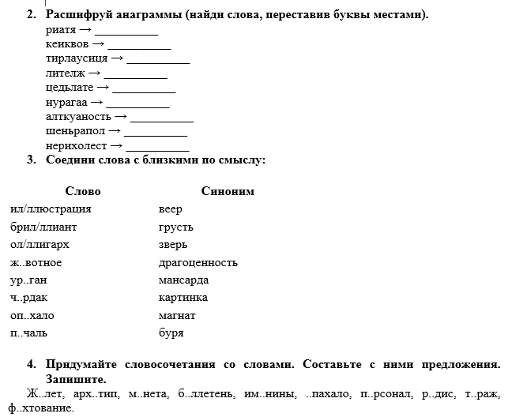

Slide 11
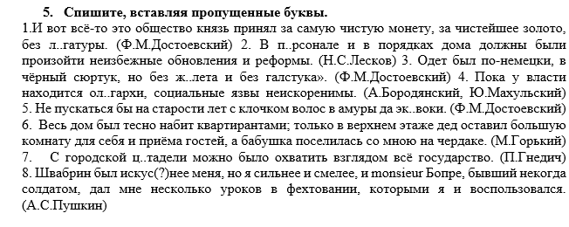
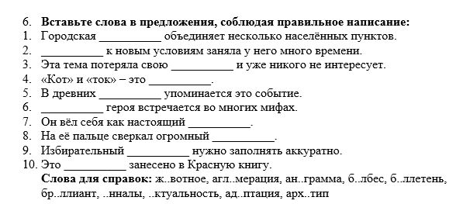

Slide 12
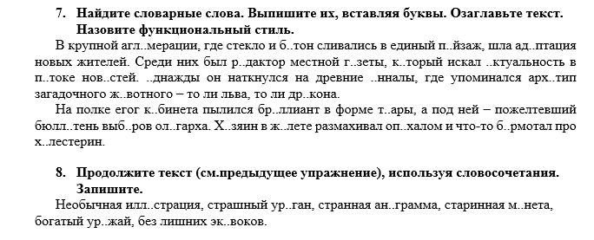

Slide 13


